Slide 1
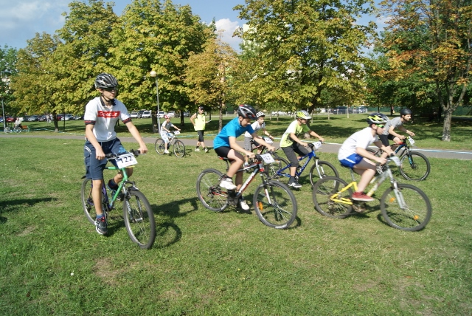
17.09.2016 – Grand Prix Parkofrajdy w kolarstwie górskim

Slide 2
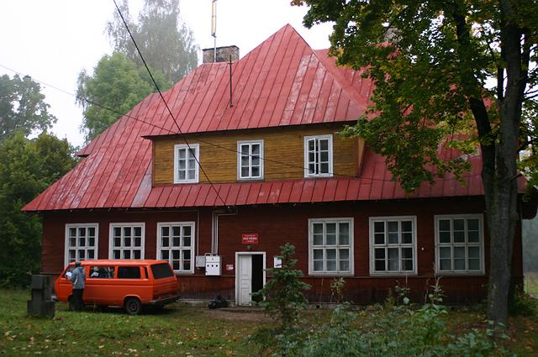
21-23.09.2016 – wycieczka klas 4 do Rudawki

Slide 3
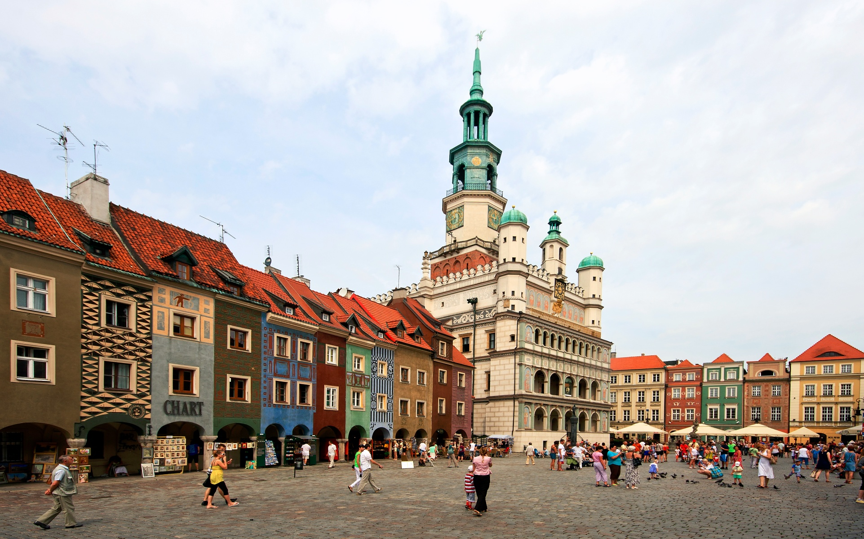
21-23.09.2016 – wycieczka klas 5 do Poznania

Slide 4
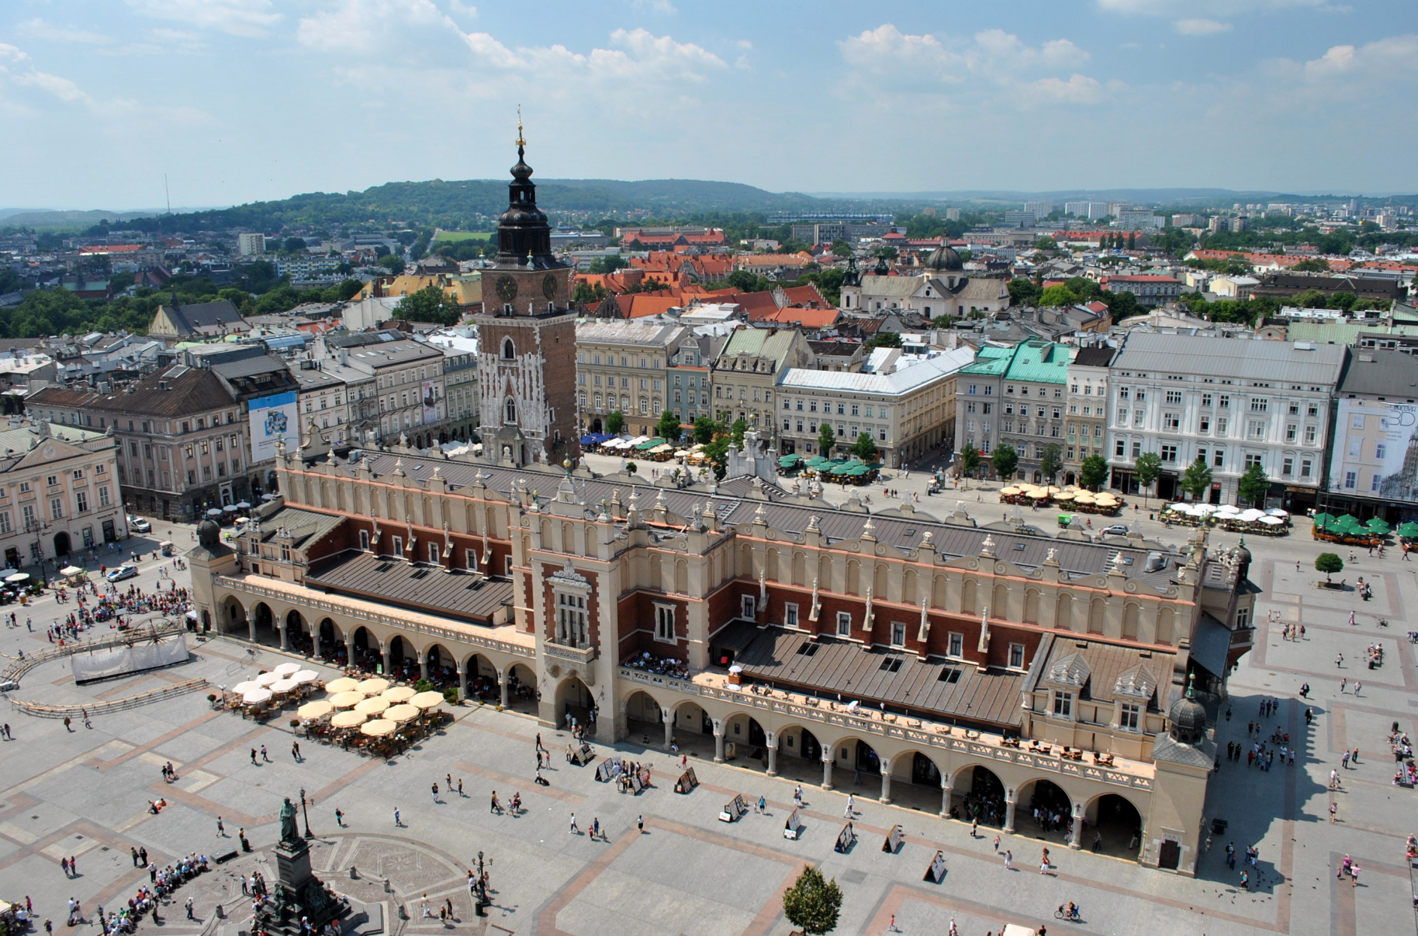
21-23.09.2016 – wycieczka klas 6 do Krakowa

